Slide 1

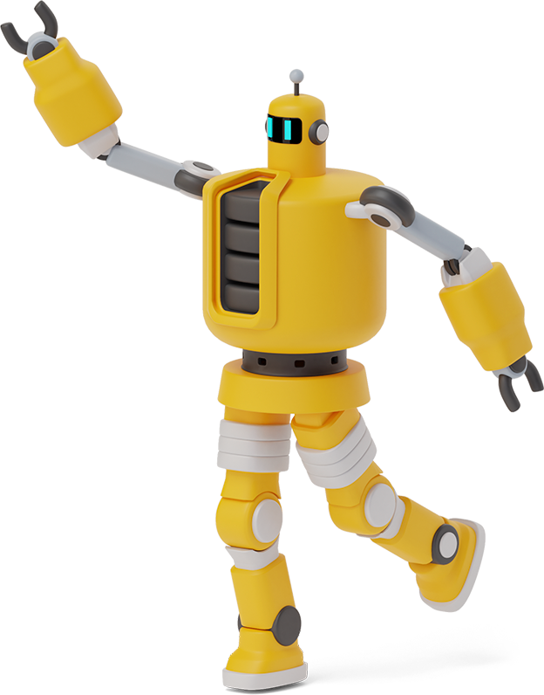
MACHINE LEARNING
Santi Rahayu, S.Kom., M.Kom.

Slide 2

PEMBAHASAN :
PERKENALAN
ATURAN MAIN
REFERENSI BELAJAR
RPS
PERTEMUAN 1

Slide 3
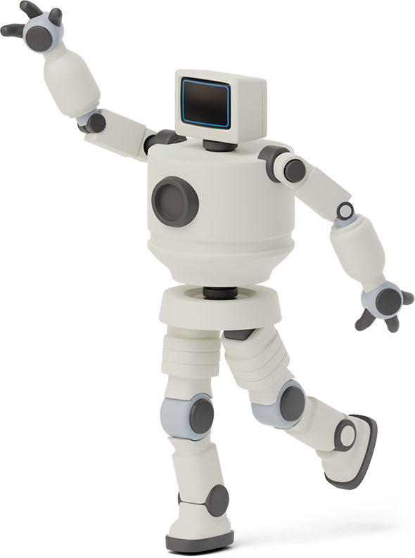

Hello!
I am Santi Rahayu, S.Kom., M.Kom.
Nice to meet you.
Download modul at https://shorturl.at/gnt57

Slide 4

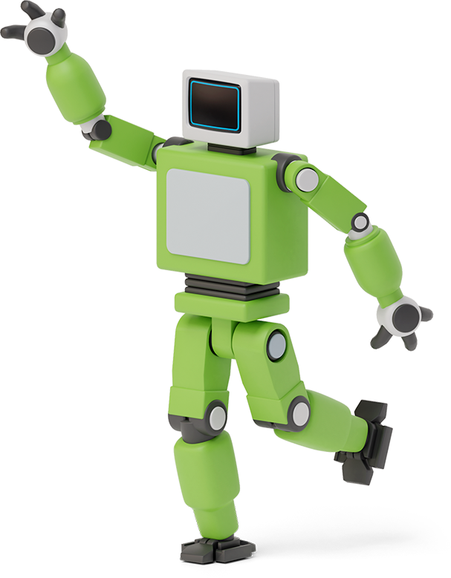
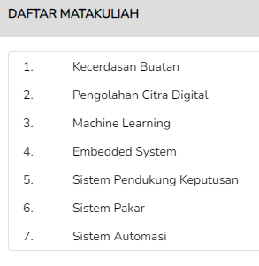

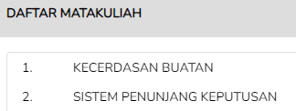
MENGAPA KITA BELAJAR MACHINE LEARNING?
Matakuliah Rumpun Sistem Cerdas
Kurikulum MBKM
(Merdeka Belajar Kampus Merdeka)
Tentukan motivasi belajarmu
Matakuliah Rumpun Kecerdasan Buatan
Kurikulum KKNI
(Kerangka Kualifikasi Nasional Indonesia)

Slide 5
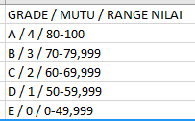
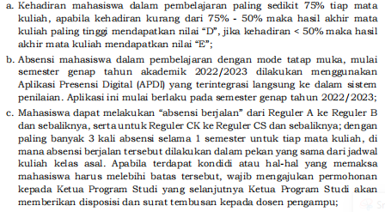
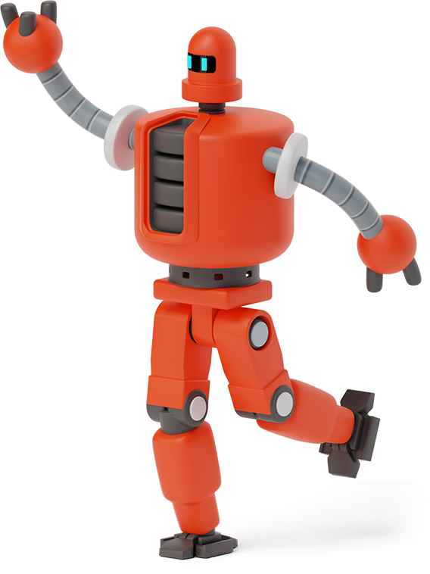
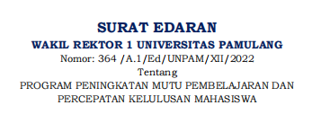
Aturan main :
Rumus Nilai Akhir = (Hadir/21*10) + (Tugas/100*20) + (UTS/100*30) + (UAS/100*40)
Contoh:
Warning!
Kehadiran mahasiswa/i paling sedikit 16 kali pertemuan untuk matakuliah 3 sks.

Slide 6
Sumber referensi untuk belajar MACHINE LEARNING
Kursus Berbayar
Machine Learning, Python, NumPy, Pandas, Matplotlib, Scikit-Learn
https://www.udemy.com/

Slide 7
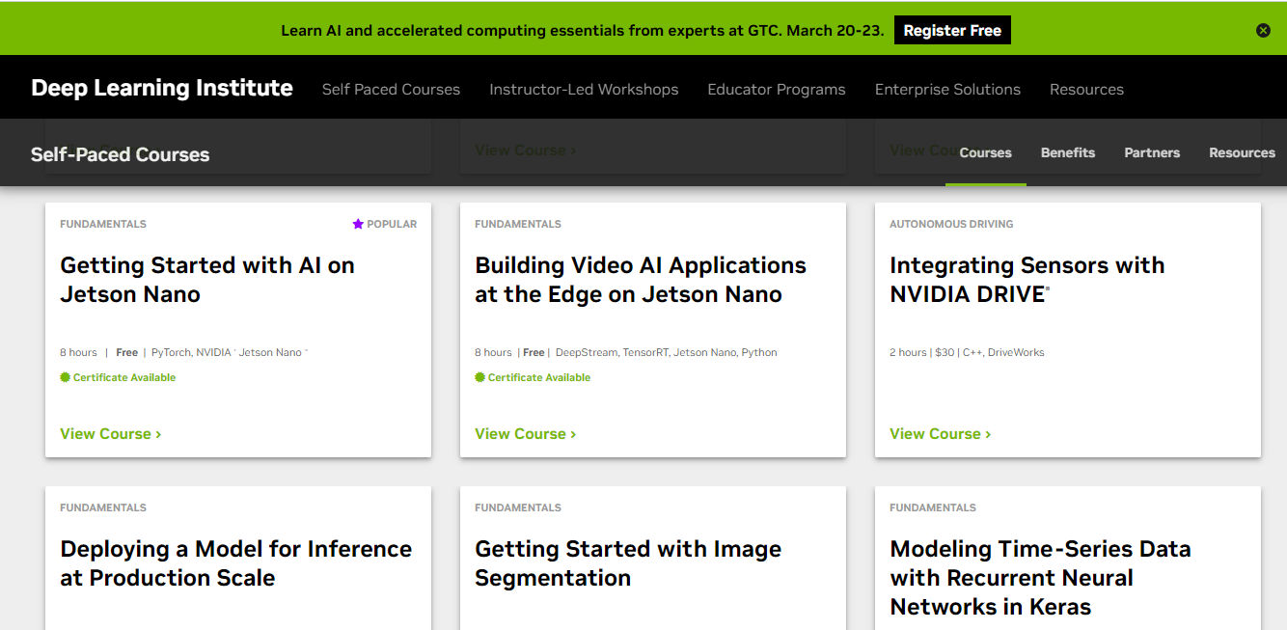
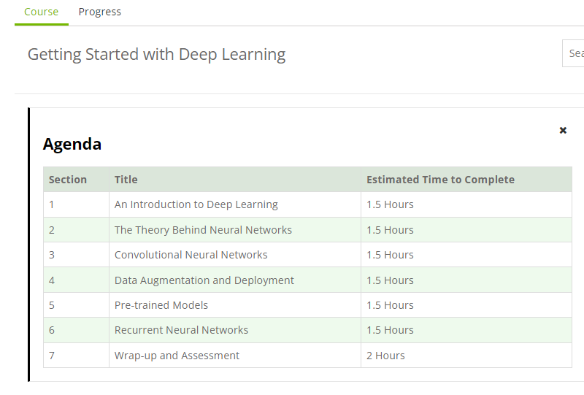
Sumber referensi untuk belajar DEEP LEARNING
NVIDIA
Kursus Gratis, Berbayar, Beasiswa Kerjasama dengan ITB, Bahasa Inggris
Deep Learning
https://www.nvidia.com/en-us/training/online/

Slide 8
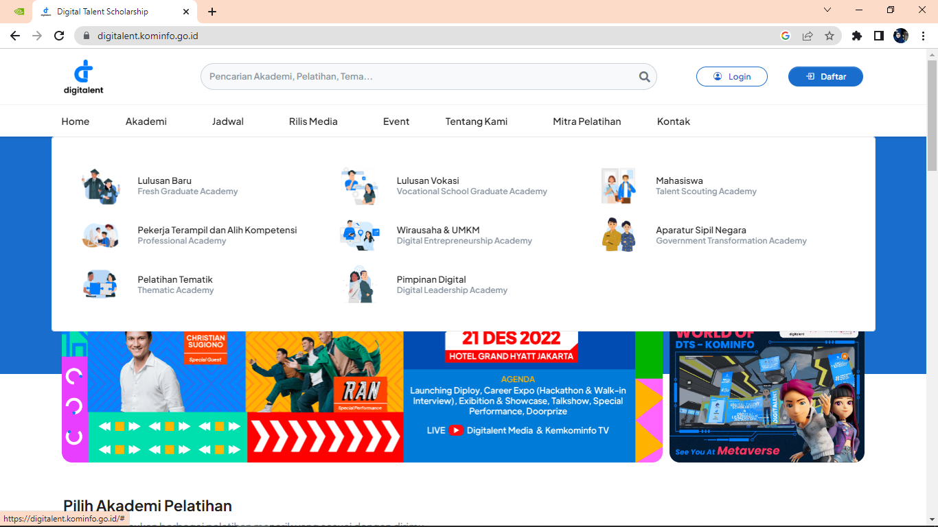
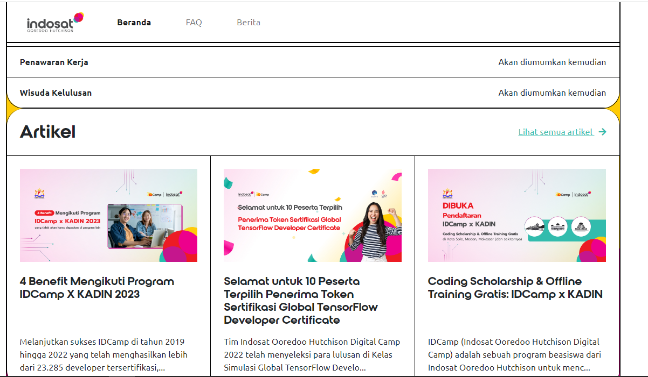
Sumber referensi untuk belajar MACHINE LEARNING
https://digitalent.kominfo.go.id/
https://idcamp.ioh.co.id/
Beasiswa kursus

Slide 9
Bahasa Pemrograman / Aplikasi Machine Learning :
Python
R
LISP
PROLOG
C++
PHP
Matlab
Weka
Dan lain-lain

Slide 10
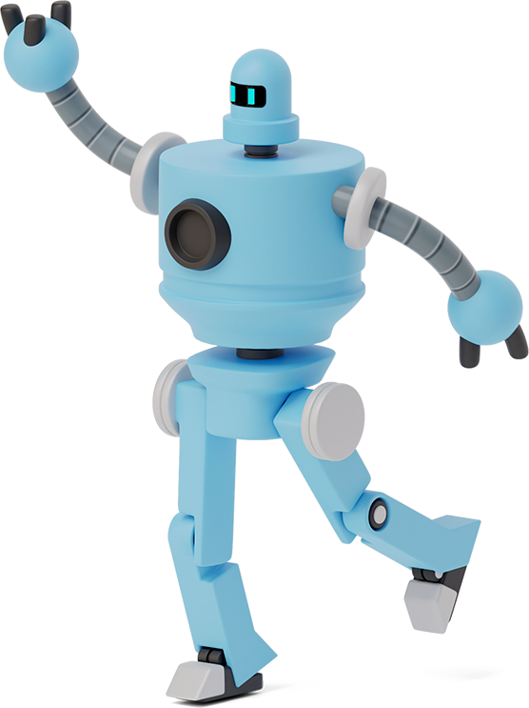
RPS (Rencana Pembelajaran Semester)

Slide 11
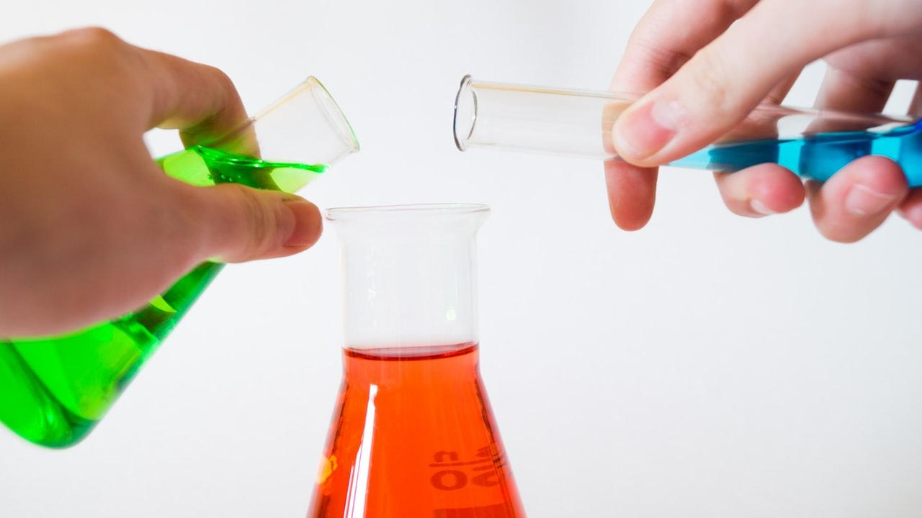
PERTEMUAN 1

Slide 12
PRE TEST
Apa yang Anda ketahui mengenai Kecerdasan Buatan, Machine Learning dan Deep Learning ?
Ada tiga jenis utama dari machine learning. Sebutkan!
Metode apa saja yang ada di Machine Learning ?
Apa perbedaan Supervised Learning, Unsupervised Learning ?
Apa yang Anda ketahui mengenai Reinforcement Learning ?
Bahasa pemrograman atau aplikasi apa saja yang biasa digunakan untuk proses Machine Learning ?
Apa yang Anda ketahui mengenai hubungan antara Machine Learning dan Python ?
Apa yang Anda ketahui mengenai Anaconda ?
Metode apa saja yang ada di Supervised Learning ?
Metode apa saja yang ada di Unsupervised Learning ?

Slide 13

Artificial Intelligence, Machine Learning & Deep Learning

Slide 14
Persamaan
Artificial Intelligence (AI), Machine Learning (ML) & Deep Learning (DL)
Tujuan : Membuat mesin mampu melakukan tugas yang biasanya membutuhkan kecerdasan manusia, seperti pengenalan pola, pengambilan keputusan, dan prediksi.
Data : AI, ML, dan DL semuanya membutuhkan data sebagai input untuk bekerja. Data tersebut digunakan untuk "melatih" sistem agar dapat memberikan output yang diinginkan.
Aplikasi : Digunakan dalam berbagai bidang industri seperti kesehatan, keuangan, otomotif, teknologi informasi, dan lain-lain, untuk meningkatkan efisiensi, membuat prediksi, atau memberikan layanan yang lebih cerdas.

Slide 15
Perbedaan
 | Definisi | Fokus | Contoh
AI | AI adalah bidang luas yang mencakup semua teknik yang memungkinkan mesin untuk meniru kecerdasan manusia. Ini mencakup berbagai teknologi, termasuk ML dan DL, serta metode lain seperti sistem berbasis aturan dan algoritma pencarian. | AI berfokus pada pembuatan sistem yang dapat berpikir, belajar, dan beradaptasi seperti manusia. | Asisten virtual seperti Siri atau Alexa, sistem permainan catur seperti Deep Blue, dan robotika.
ML | ML adalah sub-bidang dari AI yang fokus pada pengembangan algoritma yang memungkinkan komputer untuk belajar dari data dan membuat keputusan atau prediksi tanpa diprogram secara eksplisit untuk tugas tertentu. | ML berfokus pada pengembangan model dari data yang memungkinkan komputer untuk "belajar" dari pengalaman. | Algoritma pengenalan wajah, filter spam di email, dan rekomendasi produk di e-commerce.
DL | DL adalah sub-bidang dari ML yang menggunakan jaringan saraf tiruan (neural networks) dengan banyak lapisan (deep) untuk menganalisis data secara lebih mendalam dan menangkap pola yang kompleks. | DL berfokus pada penggunaan jaringan saraf yang lebih dalam untuk menangani data yang sangat besar dan kompleks, serta untuk mengenali pola yang lebih rumit. | Pengenalan suara yang sangat akurat, pemrosesan gambar, dan analisis video, seperti yang digunakan dalam mobil otonom.

Slide 16
Artificial Intelligence
Machine Learning
Deep Learning

Slide 17
Machine Learning

Slide 18
Machine Learning
Machine learning adalah cabang dari kecerdasan buatan (artificial intelligence) yang fokus pada pengembangan algoritma dan model komputer yang dapat belajar dan meningkatkan kinerjanya secara mandiri dari data yang diberikan, tanpa adanya pemrograman eksplisit.
Dalam machine learning, komputer menggunakan pola dan informasi yang terkandung dalam data untuk membuat prediksi, mengidentifikasi pola, dan mengambil keputusan tanpa harus secara eksplisit diprogram untuk tugas tersebut.
Algoritma machine learning menggunakan pendekatan yang berbeda untuk belajar dari data. Ada tiga jenis utama dari machine learning :
Supervised learning (pembelajaran terawasi)
Unsupervised learning (pembelajaran tanpa pengawasan)
Reinforcement learning (pembelajaran penguatan)
Machine learning telah digunakan dalam berbagai bidang, termasuk pengenalan wajah, pengenalan suara, pemrosesan bahasa alami, pemodelan prediktif, analisis data, dan banyak lagi.

Slide 19
Supervised Learning (Pembelajaran Terawasi)
 | Definisi | Proses | Contoh
SL | Supervised learning adalah jenis pembelajaran mesin di mana model dilatih menggunakan data yang sudah diberi label. Ini berarti setiap input yang diberikan kepada model disertai dengan output yang diharapkan. | Model mencoba mempelajari hubungan antara input dan output dari data yang telah diberi label ini. Setelah dilatih, model dapat memprediksi output untuk data baru yang belum pernah dilihat sebelumnya. | Klasifikasi: Mengidentifikasi apakah email termasuk spam atau bukan berdasarkan contoh email yang sudah diberi label (spam atau tidak). Regresi: Memprediksi harga rumah berdasarkan fitur-fitur seperti ukuran, lokasi, dan jumlah kamar.

Slide 20
Unsupervised Learning (Pembelajaran Tanpa Pengawasan)
 | Definisi | Proses | Contoh
UL | Dalam unsupervised learning, model dilatih menggunakan data yang tidak diberi label. Tujuannya adalah untuk menemukan struktur atau pola tersembunyi dalam data tanpa panduan eksplisit mengenai output yang diharapkan. | Model mencari pola dalam data, seperti mengelompokkan data ke dalam cluster atau mengidentifikasi asosiasi antara data. | Clustering: Mengelompokkan pelanggan berdasarkan perilaku pembelian mereka tanpa mengetahui sebelumnya kategori apa yang mungkin ada. Asosiasi: Menemukan hubungan antara produk yang sering dibeli bersama dalam data transaksi ritel (seperti dalam analisis keranjang belanja).

Slide 21
Reinforcement Learning (Pembelajaran Penguatan)
 | Definisi | Proses | Contoh
RL | Reinforcement learning melibatkan agen (model) yang belajar dengan cara melakukan aksi dan menerima umpan balik dari lingkungan dalam bentuk reward (penghargaan) atau punishment (hukuman). | Agen mencoba memaksimalkan reward dengan mencoba berbagai strategi dan belajar dari hasil yang diperolehnya. Ini melibatkan pengambilan keputusan secara bertahap dan penyesuaian strategi berdasarkan pengalaman. | Permainan: Agen belajar bermain catur atau permainan lainnya dengan cara mencoba berbagai gerakan dan belajar dari hasilnya. Robotika: Robot belajar bergerak atau melakukan tugas tertentu dengan cara mencoba berbagai tindakan dan mendapatkan feedback dari lingkungan (misalnya, bergerak menuju target atau menghindari rintangan).

Slide 22
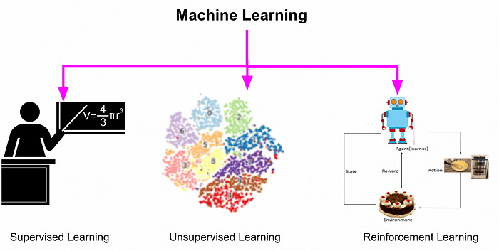
melibatkan pembelajaran dari interaksi dengan lingkungan melalui trial and error untuk memaksimalkan reward.
Menggunakan data yang diberi label untuk memprediksi hasil yang spesifik.
Berfokus pada menemukan pola atau struktur tersembunyi dalam data yang tidak diberi label.
Melibatkan pembelajaran dari interaksi dengan lingkungan melalui trial and error untuk memaksimalkan reward.

Slide 23
Machine Learning
Supervised Learning
Unsupervised Learning
Reinforcement Learning

Slide 24
Supervised Learning
Klasifikasi
Logistic Regression
K-Nearest Neighbors (KNN)
Support Vector Machines (SVM)
Naive Bayes
Decision Trees
Regresi
Linear Regression
Ridge Regression
Lasso Regression
Decision Trees
Random Forest
Perceptron

Slide 25
Unsupervised Learning
Clustering
K-means
Hierarchical Clustering
DBSCAN
Anomaly Detection
One-Class SVM
Isolation Forest
Local Outlier Factor
Reduksi Dimensi
Principal Component Analysis (PCA)
t-SNE
Autoencoders
Association Rule Learning
Apriori
Eclat
Density Estimation
Kernel Density Estimation (KDE)
Gaussian Mixture Models (GMM)
Latent Variable Models
Latent Dirichlet Allocation (LDA)
Hidden Markov Models (HMM)

Slide 26
Reinforcement Learning
Q-Learning
Deep Q-Network (DQN)
Policy Gradient Methods
Actor-Critic Methods
Monte Carlo Tree Search (MCTS)
Proximal Policy Optimization (PPO)

Slide 27
Install Python Jupyter Notebook

Slide 28
Cara Install Python dan Jupyter Notebook
Install Secara Offline
Install Secara Online
Install Beserta Anaconda

Slide 29
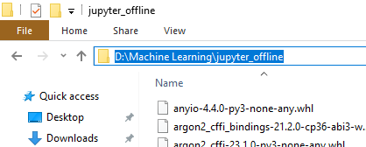
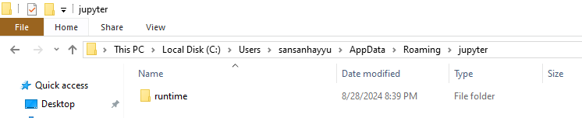
Install Python dan Jupyter Notebook secara Offline
Install python-3.12.5-amd64
Install Jupyter Notebook dengan cara blok direktori jupyter_offline -> ketik CMD -> Sudah masuk CMD lalu ketikkan di CMD: pip install --no-index --find-links=. jupyter
Open jupyter notebook dengan ketik di CMD: jupyter notebook
Jika terjadi error karena memerlukan token untuk masuk server maka hapus folder runtime

Slide 30
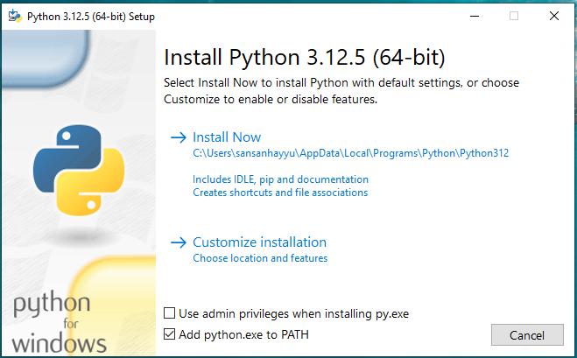
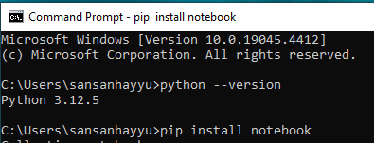
Install Python dan Jupyter Notebook secara Online
Link: https://www.python.org/downloads/windows/
Download Python -> Install, ceklis Add to PATH -> Install Now.
Check versi Python di CMD.
Install Jupyter Notebook.
Open jupyter notebook dengan ketik di CMD: jupyter notebook

Slide 31
Install Python beserta paket Anaconda
Link: https://www.anaconda.com/download

Slide 32
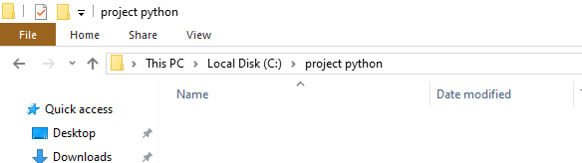
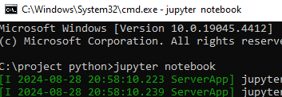
Buat folder khusus project python
Blok direktori folder tersebut -> ketik CMD -> setelah masuk CMD ketik jupyter notebook

Slide 33
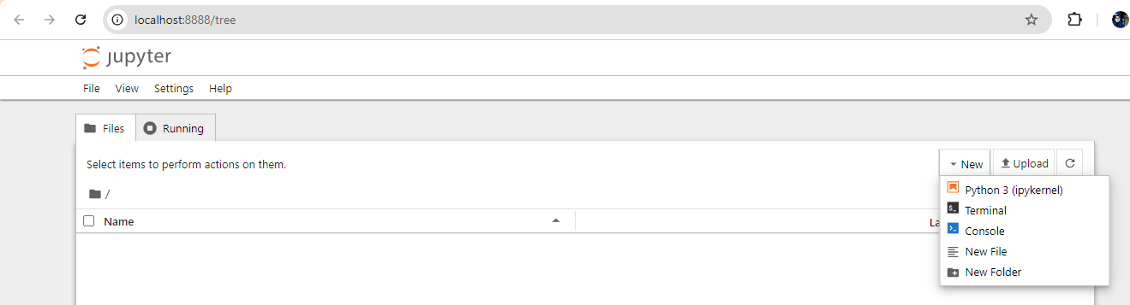
Tampilan Python Jupyter Notebook

Slide 34
POST TEST
Apa yang Anda ketahui mengenai Kecerdasan Buatan, Machine Learning dan Deep Learning ?
Ada tiga jenis utama dari machine learning. Sebutkan!
Metode apa saja yang ada di Machine Learning ?
Apa perbedaan Supervised Learning, Unsupervised Learning ?
Apa yang Anda ketahui mengenai Reinforcement Learning ?
Bahasa pemrograman atau aplikasi apa saja yang biasa digunakan untuk proses Machine Learning ?
Apa yang Anda ketahui mengenai hubungan antara Machine Learning dan Python ?
Apa yang Anda ketahui mengenai Anaconda ?
Metode apa saja yang ada di Supervised Learning ?
Metode apa saja yang ada di Unsupervised Learning ?

Slide 35

Terimakasih.
Kesulitan yang paling sulit dalam belajar adalah mengawalinya.

